Slide 1
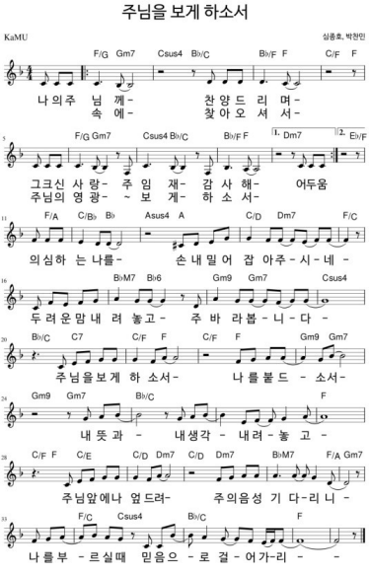
2024. 5. 12 교사중창단
간주 후
후렴 반복, 마무리
간주 후
2절
후렴
간주

